Slide 1
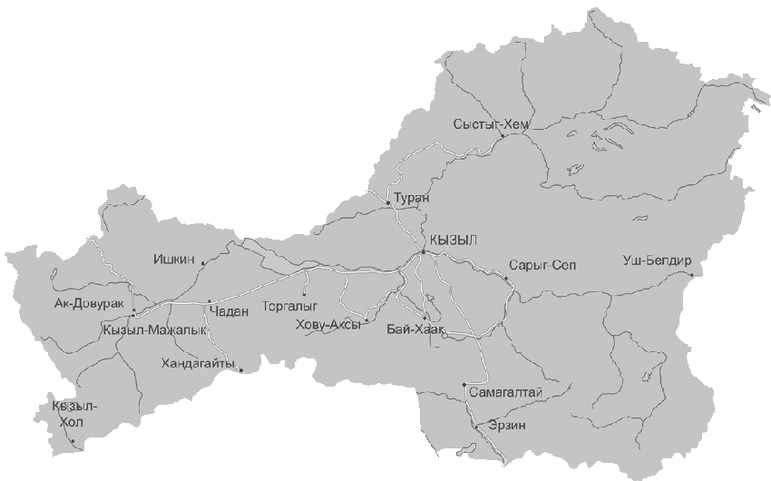
«Центр студенческой помощи Республики Тыва «HELP CENTER»

Slide 2
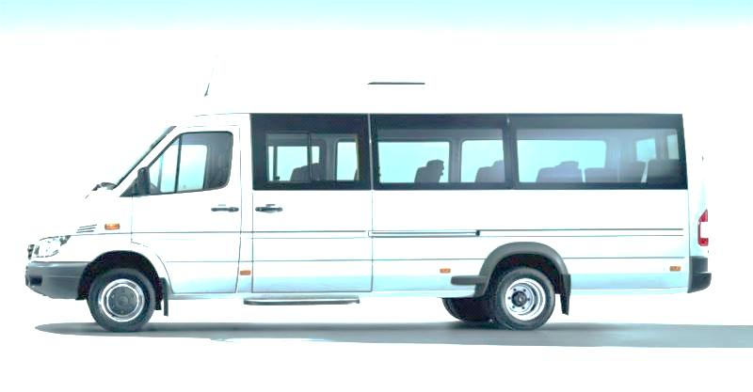
Министерство образования и науки Республики Тыва
ГБПОУ РТ «Тувинский политехнический техникум»
СОЦИАЛЬНЫЙ ПРОЕКТ
«Социальная мобильная парикмахерская»
СОЦИАЛЬНАЯ МОБИЛЬНАЯ ПАРИКМАХЕРСКАЯ

Slide 3
Проект "Социальная мобильная парикмахерская" направлен на оказание бесплатных парикмахерских услуг пожилым гражданам, инвалидам и другим категориям из числа социально-незащищенных слоев населения, как в салоне, так и с выездом на дом и социальные учреждения республики к не мобильным гражданам. Проект очень важен для населения Республики Тыва, так как на сегодняшний день, в нашем районе с численностью населения 321,7 тыс. человек, нет ни одной социальной мобильной парикмахерской. Сама парикмахерская будет организована на базе Тувинского политехнического техникума на первом этаже, что полностью соответствует всем требованиям доступной среды для инвалидов и других маломобильных групп населения, учреждение имеет автотранспорт для не мобильных граждан, что позволяет выезжать в другие районы республики. Проект "Социальная мобильная парикмахерская" - это нововведение, которое положительно отразится на доступность и качество обслуживания пожилых граждан, инвалидов и других категорий граждан из числа социально-незащищенных слоев населения.

Slide 4
Цель проекта:
Повышение качества жизни пожилых граждан, инвалидов, детей-сирот и детей, оставшихся без попечения родителей и других категорий граждан из числа социально – незащищенных слоев населения Республики Тыва посредством организации предоставления бесплатных парикмахерских услуг, как в салоне, так и с выездом на дом и социальные учреждения республики.

Slide 5
Задачи:
- открытие социальной мобильной парикмахерской на базе учебной мастерской Тувинского политехнического техникума:
- предоставление пожилым гражданам, инвалидам и другим категориям из числа социально-незащищенных слоев населения бесплатных парикмахерских услуг.
- привлечь как можно больше получателей социальных услуг за счет активной рекламы в СМИ, интернете, телевидении и на выступлениях в сходах граждан в отдаленных деревнях района.
- организовать систему мониторинга качества обслуживания получателей социальных услуг.

Slide 6
Социальная значимость проекта:
В настоящее время пожилые граждане и люди с ограниченными возможностями здоровья - наименее социально защищенные слои населения. Уровень малообеспеченности растет, а доходы граждан остаются практически одни и те же. Сегодня пожилые люди нуждаются в нашей заботе, любви и внимании. Реализация проекта особенно актуальна в кризисное время, когда каждая добровольная, тем более бесплатная, помощь расценивается пожилыми гражданами, инвалидами, детьми-сиротами и людьми, попавших в трудную жизненную ситуацию, как нечто необычное, вызывая позитивные чувства. Ухоженный внешний вид в любой ситуации и в любом возрасте способствует активизации внутреннего потенциала гражданина и улучшению его психосоматического состояния, что, несомненно, положительно влияет на качество его жизни. А для того чтобы быть привлекательным нужны немалые деньги и доступность парикмахерских услуг для людей с ограниченными возможностями здоровья. На сегодняшний день в нашей республике, с численностью населения 321,7 тыс. человек, нет ни одной социальной парикмахерской – это и есть основная проблема.

Slide 7
География проекта:
- Республика Тыва и все 19 муниципальных образований республики где имеются социальные учреждения.
Целевые группы:
- Ветераны проживающие в домах для ветеранов;
- Одинокие пенсионеры, ветераны ВОВ, труженики тыла;
- Люди с ограниченными возможностями здоровья;
- Лица, попавшие в трудную жизненную ситуацию;
- Воспитанники детских домов, школ-интернатов.

Slide 8
Авторы проекта:
Центр студенческой помощи «Energy Smart» при Тувинском политехническом техникуме.
В течение года Центром планируется открытие Центра студенческих социальных мобильных услуг для маломобильных граждан, организация конференций, семинаров, рабочих встреч по обмену опытом, формирование базы данных пользователей Центра студенческой помощи, проведение регулярных обучающих мероприятий с целью освоения возможностей оборудований Центров их участниками.

Slide 9
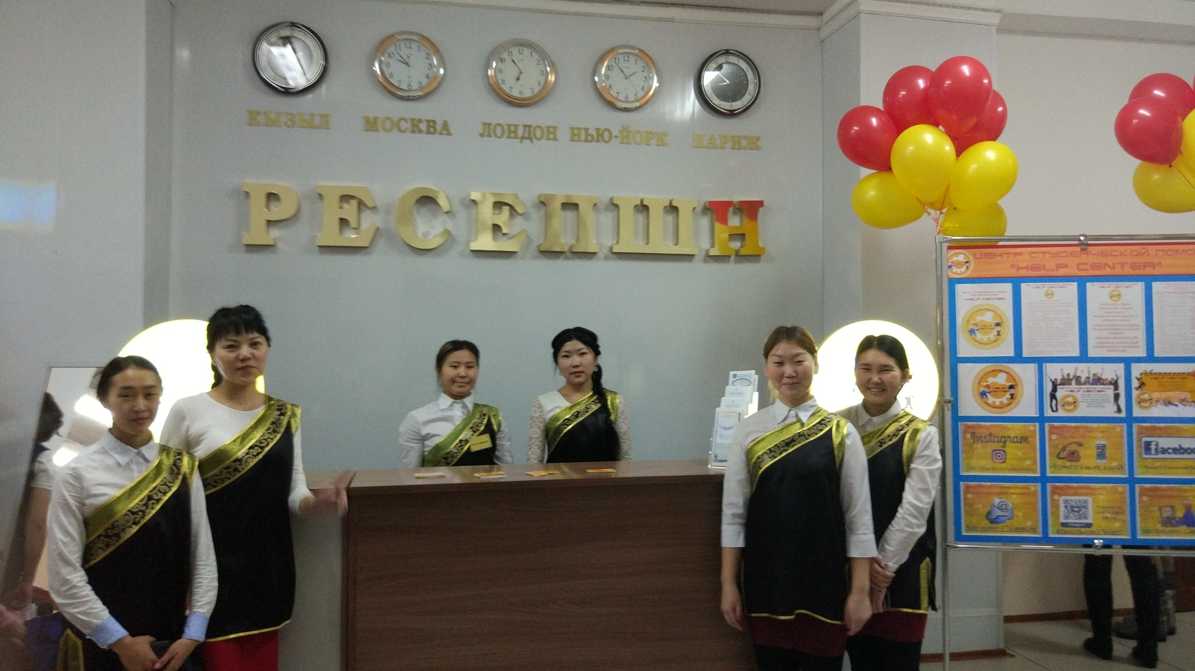
27 января 2017 года на базе Тувинского политехнического техникума состоялось официальное открытие Центра студенческой помощи «HELP CENTER» приуроченного Году молодежных инициатив в Туве.

Slide 10
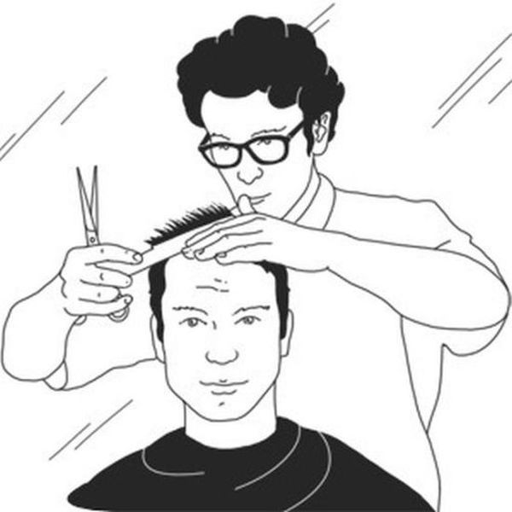
В рамках Центра студенческой помощи планируется создание социальной мобильной парикмахерской с выездом в учреждения и обслуживания маломобильных людей на дому.

Slide 11
Проект «Социальная мобильная парикмахерская» – это:
Социальная поддержка маломобильных граждан, людей с ограниченными возможностями здоровья и преклонного возраста;
Выезды в кожууны, чабанские стоянки, детские дома, школы-интернаты, дома для ветеранов и социальные приюты;
Обслуживание клиентов на дому по индивидуальному заказу;
Качественные услуги профессионалов по ценам ниже рыночных.

Slide 12
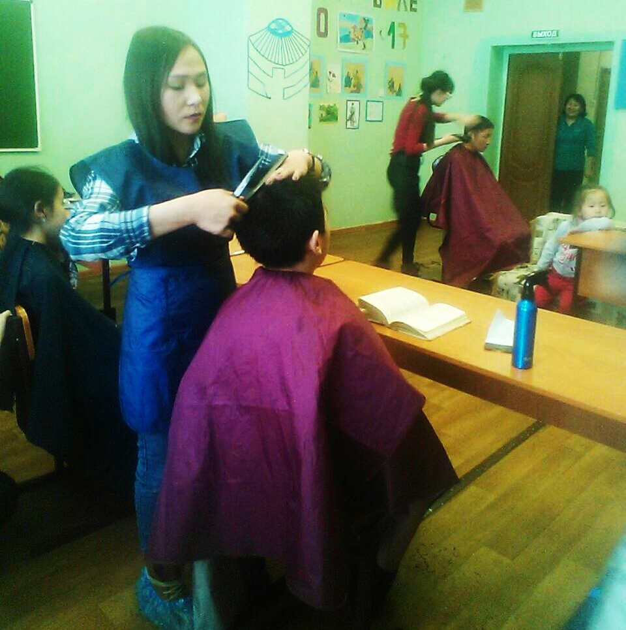

Slide 15
Центры студенческой помощи Республики Тыва «Help center» это:
Социальная поддержка населения Тувы;
Повышение престижа рабочих профессий;
Площадки для реализации новых идей;
Предоставление новых рабочих мест;
Временное трудоустройство обучающейся молодежи;
Развитие предпринимательских качеств.

